Slide 1
“Liderazgo es el arte de hacer que alguien haga algo que tu quieres porque la persona quiere hacerlo”
Dwight D. Eisenhower

Slide 2
DEPARTAMENTO DE CIENCIAS ECONÓMICAS ADMINISTRATIVAS Y DE COMERCIO
TEMA: ESTILO DE LIDERAZGO Y SU INCIDENCIA EN LA SATISFACCIÓN DE LOS EMPLEADOS DEL TRANSPORTE PÚBLICO URBANO DEL DISTRITO METROPOLITANO DE QUITO
Autor:
ABDY SALAZAR
DIRECTORA: DRA. AMPARO MARTINEZ

Slide 3
CAPÍTULO 1
ASPECTOS GENERALES

Slide 4
INTRODUCCIÓN
Cubre el 61.4% de la demanda total.
El municipio en conjunto con las operadoras de transporte
El liderazgo es un precedente de la satisfacción.
Las relaciones con los colaboradores se reflejan directamente en las relaciones con los clientes.

Slide 5
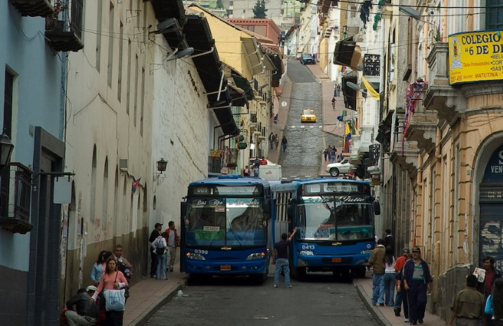
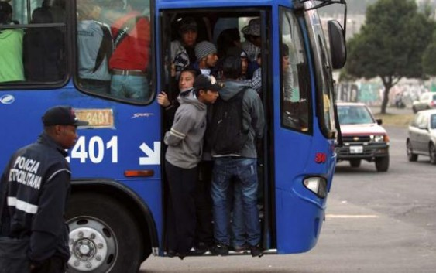
PLANTEAMIENTO DEL PROBLEMA
(Instituto de la ciudad de Quito, 2017)
Empleados desmotivados e insatisfechos con el clima organizacional
Usuarios insatisfechos
Gestión inadecuada por parte de dirigentes. (liderazgo ineficiente)
Sistemas administrativos y operativos deficientes.
Baja calidad en el servicio de transporte público urbano de Quito
Excesivos controles y multas por parte de organismos de control
Falta de presupuesto para cubrir costos operativos y de mantenimiento

Slide 6
OBJETIVOS
Objetivo General
Objetivos Específicos
Estudiar las dimensiones y variables que intervienen en el Modelo de Liderazgo de Rango Completo desde la perspectiva teórica transaccional y transformacional.
Analizar la incidencia del estilo de liderazgo en la satisfacción de los empleados de las cooperativas de transporte público del Distrito Metropolitano de Quito.
Realizar un diagnóstico multifactorial basado en el Modelo de Liderazgo de Rango Completo, a los conductores de las cooperativas de transporte convencional.
Identificar las características que definen el estilo de liderazgo que existe en las operadoras de transporte.
Establecer la relación que existe entre el estilo de liderazgo y las variables de resultado (satisfacción, esfuerzo extra, efectividad).

Slide 7
CAPÍTULO 2
MARCO TEÓRICO

Slide 8
TEORÍAS DE SOPORTE
Teoría del gran hombre
Teoría de los rasgos
Teoría del comportamiento
Teoría de la contingencia
Teoría de la influencia
Teoría de las relaciones
1900
1920
1941
1960
1970
1980
Stodgill
Kreitner
Lewin
Fiedler
MacGregor
Bass
Visión de un futuro ideal
Interacción con la situación
Relación con los seguidores
Líder
rasgos
Liderazgo Transaccional
Liderazgo Transformacional
Bass y Avolio, 2004
Daft, 2006

Slide 9
MARCO REFERENCIAL
El papel del liderazgo en el aumento del rendimiento laboral: Evidencia del sector turístico egipcio.
(Elbaz, 2017)
Prácticas de liderazgo y su relación con la cultura en un grupo de países latinoamericanos.
(Barbosa, 2014)
Liderazgo transformador y motivación entre enfermeras de hospitales en Nigeria.
(Folakemi, 2018)
¿Puede el liderazgo ético y transformador de los compañeros mejorar la calidad del servicio de los compañeros de trabajo?
(Schaubroeck, 2016)
La gestión del conocimiento y el desempeño organizacional en la industria de servicios: el papel del liderazgo transformacional.
(Birasnav, 2017)

Slide 10
MODELO
MODELO DE LIDERAZGO DE RANGO COMPLETO
(Bass y Avolio 2004)
Consideración Individualizada
Estimulación intelectual
Liderazgo transformacional
Inefectividad vs Efectividad
Motivación Inspiracional
Influencia idealizada
Recompensa Contingente
Liderazgo transaccional
Dirección por excepción activa
Dirección por excepción pasiva
Comportamiento
pasivo evitador
Laissez Faire
Pasividad vs Vigorosidad

Slide 11
VARIABLES DE ESTUDIO
Independiente (Estilo de liderazgo) | Dependiente (Satisfacción)
Liderazgo transformacional Influencia idealizada atribuida Influencia idealizada conductual Inspiración motivacional. Consideración individualizada. Estimulación Intelectual. Liderazgo Transaccional Recompensa contingente Dirección por excepción activa Comportamiento pasivo-evitador Dirección por excepción pasiva Laissez faire | Efectos de liderazgo Esfuerzo extra Efectividad Satisfacción

Slide 12
MATRIZ DE VARIABLES
Objetivo específico | Hipótesis | Dimensión | Variables | Ítem | Instrumento
Identificar las características que definen el estilo de liderazgo en las cooperativas de transporte del DMQ | H1: Las características que predominan en los líderes de las cooperativas de transporte del DMQ corresponden al estilo de liderazgo transaccional. | Liderazgo transformacional | Influencia idealizada atribuida | 4 | El instrumento está basado en la encuesta desarrollada por los autores Bass y Avolio, quienes desarrollaron el Multifactorial Leadership Questionary (MLQ) 5x short, que analiza los factores de cada uno de los diferentes estilos de liderazgo.
 |  |  | Influencia idealizada conductual | 4
 |  |  | Motivación inspiradora | 4
 |  |  | Estimulación intelectual | 4
 |  |  | Consideración individualizada | 4
 |  | Liderazgo transaccional | Recompensa Contingente | 4
 |  |  | Dirección por excepción activa | 4
 |  | Comportamiento (pasivo-evitador) | Dirección por excepción pasiva. | 4
 |  |  | “Laissez Faire” (No liderazgo) | 4
Establecer la relación entre los estilos de liderazgo y las variables de resultado. | H2: El estilo de liderazgo transformacional se asocia con mayor fuerza a las variables de resultado que el resto de los estilos. | Efectos de liderazgo (Variables de resultado) | Esfuerzo extra | 3
 |  |  | Efectividad | 4
 |  |  | Satisfacción | 3

Slide 13
CAPÍTULO 3
METODOLÓGICO

Slide 14
METODOLOGÍA
Enfoque de investigación
Mixto
Tipo
No experimental, transversal
Característica
Causal, correlacional.
Fuentes de Información
Fuentes primarias y secundarias
Método de recolección de datos
Encuestas a los conductores, cuestionario de liderazgo multifactorial (MLQ).

Slide 15
CÁLCULO DE LA MUESTRA
Flota total de buses en el DMQ
Flota total de buses urbanos convencionales en el DMQ
Norte: 732
47 operadoras de transporte inscritas en la Secretaría de la Movilidad
Sur: 1160

Slide 16
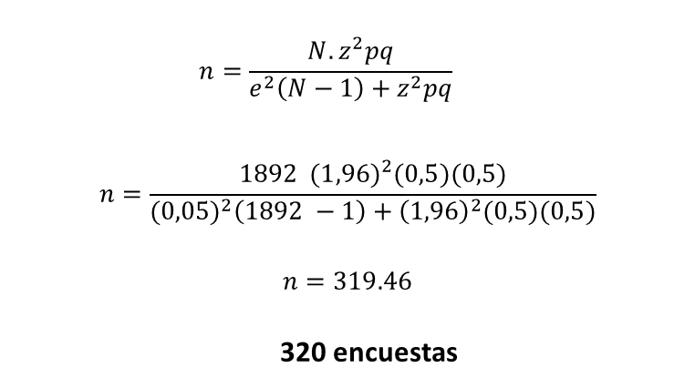
CÁLCULO DE LA MUESTRA
Muestreo no probabilístico por cuota
$$n=\frac{N.z^{2}pq}{e^{2}\left(N−1\right)+z^{2}pq}$$
$$n=\frac{1892 {(1,96)}^{2}(0,5)(0,5)}{{(0,05)}^{2}\left(1892 −1\right)+{\left(1,96\right)}^{2}(0,5)(0,5)}$$
$$n=319.46$$
320 encuestas
Error máximo aceptable: 5%
Nivel deseado de confianza: 95%
El universo es finito por lo tanto corresponde a:
Estrato | Sector | Conductores | Porcentaje (%) | Muestra por cuota
1 | Norte | 732 | 38,7% | 124
2 | Sur | 1160 | 61,3% | 196
 | Total | 1892 | 100% | 320

Slide 17
CAPÍTULO 4
RESULTADOS

Slide 18
ANÁLISIS DESCRIPTIVO

Slide 19
ESTILO DE LIDERAZGO

Slide 20
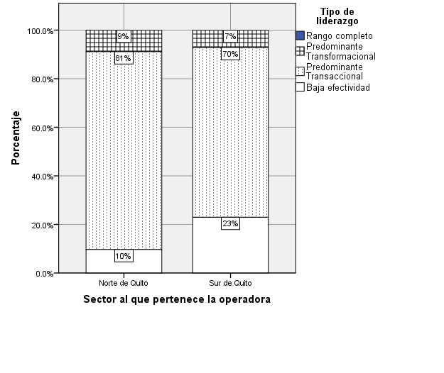
ESTILO DE LIDERAZGO

Slide 21
SATISFACCIÓN

Slide 22
ANÁLISIS INFERENCIAL

Slide 23
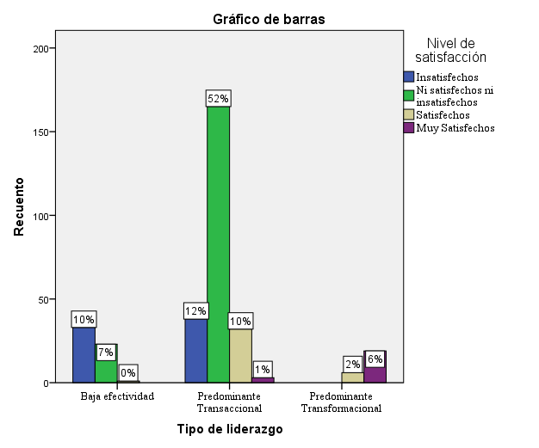
ANÁLISIS CHI CUADRADO
H₀ El estilo de liderazgo no tiene incidencia en el nivel de satisfacción del conductor de una operadora de transporte
H₁ El estilo de liderazgo tiene incidencia en el nivel de satisfacción del conductor de una operadora de transporte
Pruebas de chi-cuadrado
 | Valor | gl | Sig. asintótica (2 caras)
Chi-cuadrado de Pearson | 261.807ª | 6 | .000
Razón de verosimilitud | 167.316 | 6 | .000
Asociación lineal por lineal | 122.130 | 1 | .000
N de casos válidos | 320
a. 3 casillas (25.0%) han esperado un recuento menor que 5. El recuento mínimo esperado es 1.72.

Slide 24
ANÁLISIS DE CORRELACIÓN DE PEARSON
El coeficiente de correlación de Pearson que nos permite medir el comportamiento de asociación de dos variables, en este caso medimos el grado (fuerza de relación) y la dirección (si esta es positiva o negativa) que tiene el tipo de liderazgo del gerente con la satisfacción del conductor.
Correlaciones
Estilo de liderazgo |  | Efecto de liderazgo (Satisfacción)
Liderazgo Transformacional | Correlación de Pearson | .701**
 | Sig. (bilateral) | .000
 | N | 320
Liderazgo Transaccional | Correlación de Pearson | .650**
 | Sig. (bilateral) | .000
 | N | 320
Liderazgo Pasivo-evitador | Correlación de Pearson | -.455**
 | Sig. (bilateral) | .000
 | N | 320
La correlación es significativa en el nivel 0,01 (2 colas).**
Positiva Alta
Positiva Alta
Negativa Media

Slide 25
CAPÍTULO 5
PROPUESTA

Slide 26
Proyecto de mejora de liderazgo en gerentes y satisfacción laboral en colaboradores de operadoras de transporte.
ESTRATEGIAS | ACTIVIDADES
Estrategia 1: Establecer confianza y relación laboral efectiva entre los altos directivos y colaboradores. | Compartir información relevante con el equipo
 | Desarrollo de sinergia
 | Compartir truinfos
 | Empoderamiento
 | Influenciar al equipo de manera conductual y atribuida
Estrategia 2: Propiciar un clima organizacional adecuado | Difusión de información de la empresa
 | Establecer una competencia laboral sana
 | Impulsar el team building
 | Evaluaciones
Estrategia 3: Establecer el uso de canales de comunicación | Colocación de carteleras
 | Radio frecuencia, control satelital y teléfono
 | Reuniones
 | Buzón de sugerencias
Estrategia 4: Impulsar el desarrollo profesional y personal de los conductores | Inducción al personal
 | Capacitación al personal
 | Talleres motivacionales
 | Concurso de competencias y méritos

Slide 27
CONCLUSIONES
Los gerentes no cumplen con el liderazgo efectivo pues los puntajes obtenidos muestran un estilo predominante transaccional seguido de un comportamiento pasivo y luego transformacional.
Cerca del 83% del total de conductores se sienten poco o medianamente satisfechos con el perfil de liderazgo definido en sus sectores
El líder transformacional produce en sus subordinados mayores niveles de satisfacción que otros estilos.
La práctica del liderazgo permitirá a mediano y largo plazo una mejora en la calidad de vida laboral que se vera reflejada en la calidad del servicio brindado.

Slide 28
RECOMENDACIONES
Contrastar su estilo de liderazgo con el ideal
Informar y capacitar a los conductores
Implantar una cultura transformacional
Administrar estratégicamente el sistema de recompensas.

Slide 29
GRACIAS

